Slide 1
월간업무 추진계획
( 2019. 9. 2. ~ 9. 30.)
Notes:
먼저, 지금의 옥천입니다.

Slide 2
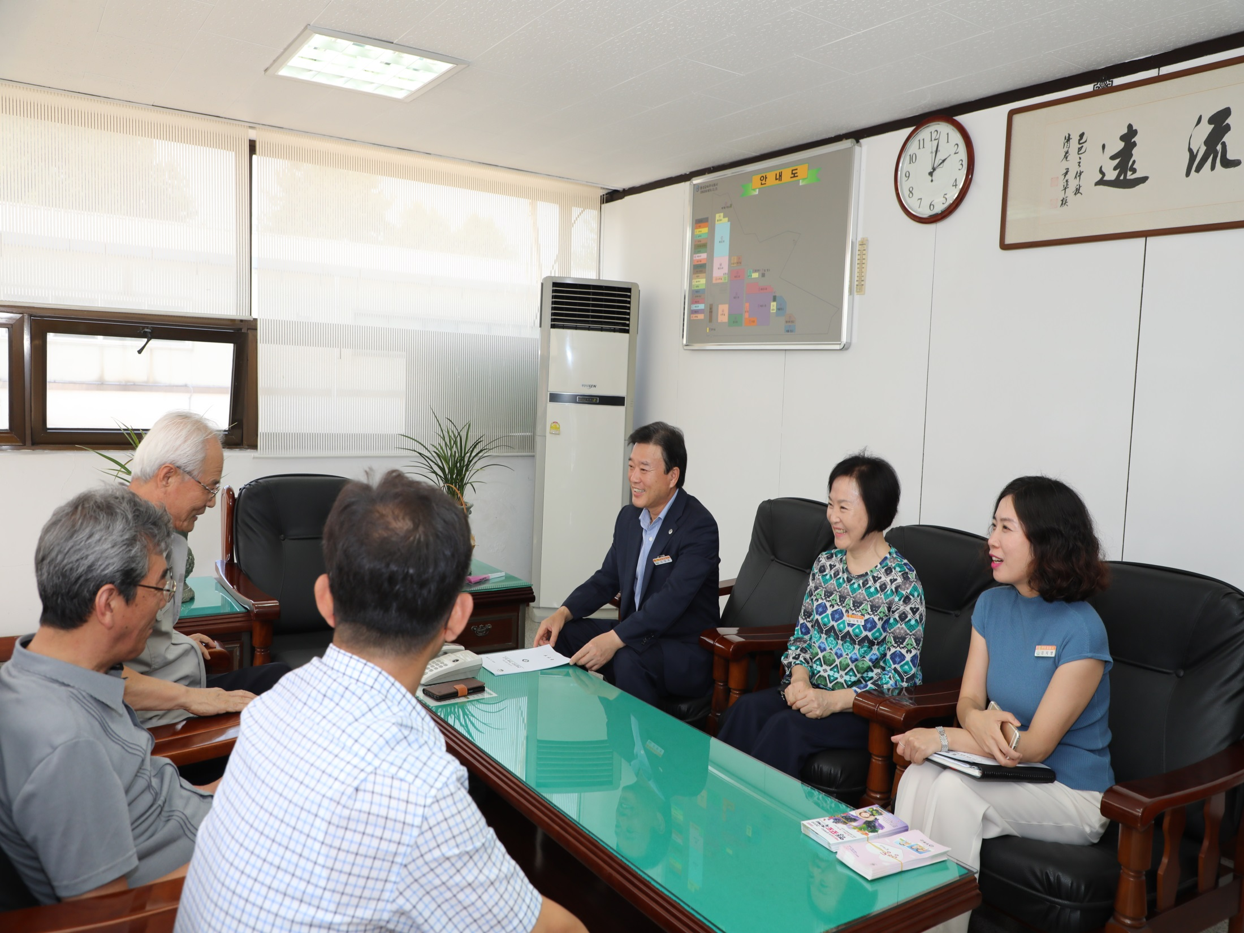
기획감사관

Slide 3
14-1. 고령자복지주택사업 업무협약
9. 10.(화) 10:30 / LH 서울지역본부 / 부군수 외 1명
14-2. 2020 주요사업 계획 보고
9. 26.(목) ~ 9.27.(금) / 상황실 / 부서장(각 팀장 배석)
※ 군수님 하실 일 : 회의주재
14-3. 추석명절 등 취약시기 공직기강 점검
9. 2.(월) ~ 9.11.(수) / 군 산하 전 부서 / 기획감사관 외 4명
업무 해태·지연 등 소극행정, 품위훼손 행위, 근무기강 해이 등

Slide 4
14-4. 2020년 본예산 편성
예산편성 계획 시달교육 : 9. 4.(수) 11:00
부서 예산담당자 e-호조 교육 : 9. 10.(화) 16:00
예산요구서 제출 : 9. 9.(월) ~ 9. 30.(월)
14-5. 2019년 2회추경 의결에 따른 예산배정
기 간 : 9. 11.(수) ~ 9. 16.(월)
내 용 : 2회추경 예산 관과소 · 읍면 배정
14-6. 국민권익위원회 출장여비 현지조사
9. 19.(목) / 상설감사장 / 권익위 행동강령과
출장여비 신고 관련 조사 및 집행 서류 점검 등

Slide 5
14-7. 본청(재무과) 자체 종합감사
9. 16.(월) ~ 9. 20.(금) / 상설감사장 / 기획감사관 외 5명
2016년 9월 이후 현재까지 추진한 업무 전반
14-8. 본청(경제과) 자체 종합감사
9. 30.(월) ~ 10. 7.(월) / 상설감사장 / 기획감사관 외 5명
2016년 8월 이후 현재까지 추진한 업무 전반
14-9. 제274회 영동군의회 임시회
9. 4. (수) ~ 9. 10.(화) (7일간) / 의회 본회의장 및 위원회 회의실
제2회 추가경정예산안 및 조례안 등 일반안건

Slide 6
14-10. 의원간담회
9. 19. (목) 10:00 / 위원회 회의실
조례 제∙ 개정 사항 및 주요 현안사업 설명
14-11. 2019년 충청북도 이동 무료법률상담실
9. 27.(금) 13:00~17:00 / 영동읍사무소
상 담 관 : 도 무료법률상담관 2명
상담내용 : 생활법률, 민·형사사건, 법령해석 등
14-12. 찾아가는 인구교육
9. 17.(화) 11:00~11:50 / 영동소방서 / 100여명
저출산 고령사회 인구구조 변화에 따른 올바른 이해

Slide 7
14-13. 2019 가구주택기초조사 충청권역 설명회
9. 2. ~ 9. 3./ 천안 대명리조트 / 인구정책팀장 외 1명
2019 가구주택기초조사 추진개요, 종합시행계획 등
14-14. 인구5만 회복 부군수님 기관 방문
9. 6.(금) 10:00 / 황간면 ㈜에넥스 / 부군수 외 2명
전입시책 홍보 및 전입대상자 발굴 전입 협조
▣ 이달의 중점 홍보 사항
충청북도 이동 무료법률 상담실 운영 / 지역신문, 소식지

